Slide 1
Данные исследования
Встройка печи к стене здания
DI (FH) Jürgen Kollmann

Slide 2
Обзор
Нормы
  ÖNORM B 8301
  Предложение об исследовании
Опытная печь
Монтаж печи и процесс исследования
Измерительные данные
Выводы

Slide 3
Нормы
ÖNORM B 8301 – измерение изразцовых печей - требования
  5.17 Встройка к стене
  Печи, которые пристраиваются к стене, должны иметь между своей нагревающейся сенкой и стеной воздушный зазор в 5 см.
  Нет различий между горючая стена или нет
  Нет возможности отказаться от воздушного зазора
Дискуссии в комитете по нормам и в технической комиссии → решение о техническом измерительном исследовании

Slide 4
Предложение об исследовании
  Печи, которые пристроены к стене здания, должны иметь воздушный зазор между нагревающейся поверхностью и стеной не менее 5см. Если стена здания горючая, то действуют повышенные требования согласно ÖNORM B 8311.
  Воздушный зазор должен быть выполнен таким образом, чтобы не возникало застоя тепла. Зазоы для входа и выхода воздуха должны быть достаточного размера.
  Воздушный зазор предпочтительней, чтобы печь могла отдавать тепло в помещение. Следующим аспектом является выполнение противопожарных норм (например, горючая встроенная мебель по другую сторону стены, к которой осуществляется пристройка).

Slide 5
Предложение об измерительно-техническом исследовании
При следующих условиях можно отказаться от воздушного зазора:
  Стена здания из негорючих метериалов (Класс пожаробезопасности A1 согласно ÖNORM EN 13501-1).
  Площадь соприкосновения со стеной здания должна составлять максимум 25 % площади от всей теплоотдающей поверхности печи.
  (Печь должна быть выполнена с внутренним воздушным зазором.)
  Предложены два варианта выполнения печи. Вариант 1 использовать, когда есть возможность нахождения в стене здания различных монтажных конструкций и проводки, вариант 2 использовать, когда абсолютно точно известно, что в стене здания не находится монтажных конструкций и проводки.

Slide 6
Предложение об исследовании
Вариант 1 (имеется электропроводка или другие конструкционные элементы):
  Между печью и стеной здания соорудить для данной цели подходящую конструкцию из негорючих материалов (класс пожаробезопасности А1 по норме ÖNORM EN 13501-1) с сопротивлением к теплопроводности ≥ 1,25 m² · K/W (при 200 °C). Конструкцию приклеить к стене здания.
Вариант 2 (точно без электропроводки):
  Между печью и стеной здания соорудить для данной цели подходящую конструкцию из негорючих материалов (класс пожаробезопасности А1 по норме ÖNORM EN 13501-1). Конструкцию минимальной толщиной в 3 см приклеить к стене здания. Сопротивление к теплопроводности вместе стены здания и данной конструкции должно быть ≥ 1,25 m² · K/W .
  Für die Konstruktion ist die Wärmeleitfähigkeit bei 200 °C, gemessen nach ÖNORM EN 993-15, anzuwenden. Für den Baukörper sind Wärmeleitfähigkeiten bei 200 °C oft nicht bekannt. Hier kann auch die Wärmeleitfähigkeit bei 0 °C verwendet werden.

Slide 7
Предложение об исследовании
Примеры
Вариант 1:
  Данная конструкция имеет сопротивление к теплопроводности ≥ 1,25 m²·K/W:
  силикат кальция (минимальная толщина 10 cm, теплопроводность = 0,08
  W/(m·K) при 200 °C) → сопротивление к теплопроводности = 1,25 m²·K/W)
Вариант 2:
  Имеющаяся стена (кирпичная стена, толщиной 25 см, теплопроводность = 0,33 W/(m·K) при 0 °C)
  Такая конструкция возможна при данной стене:
  Силикат кальция (минимальная толщина 4 cм, теплопроводность = 0,08 W/(m·K) при 200 °C) → сопротивление к теплопроводности конструкции и стены вместе = 1,26 m²·K/W)

Slide 8
Опытная печь расчет, с внутренним зазором

Slide 9
Опытная печь, выделено стенка канала

Slide 10
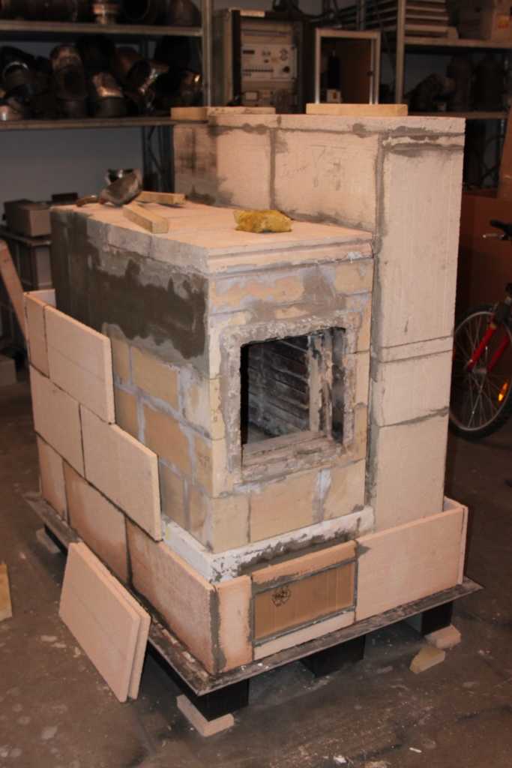
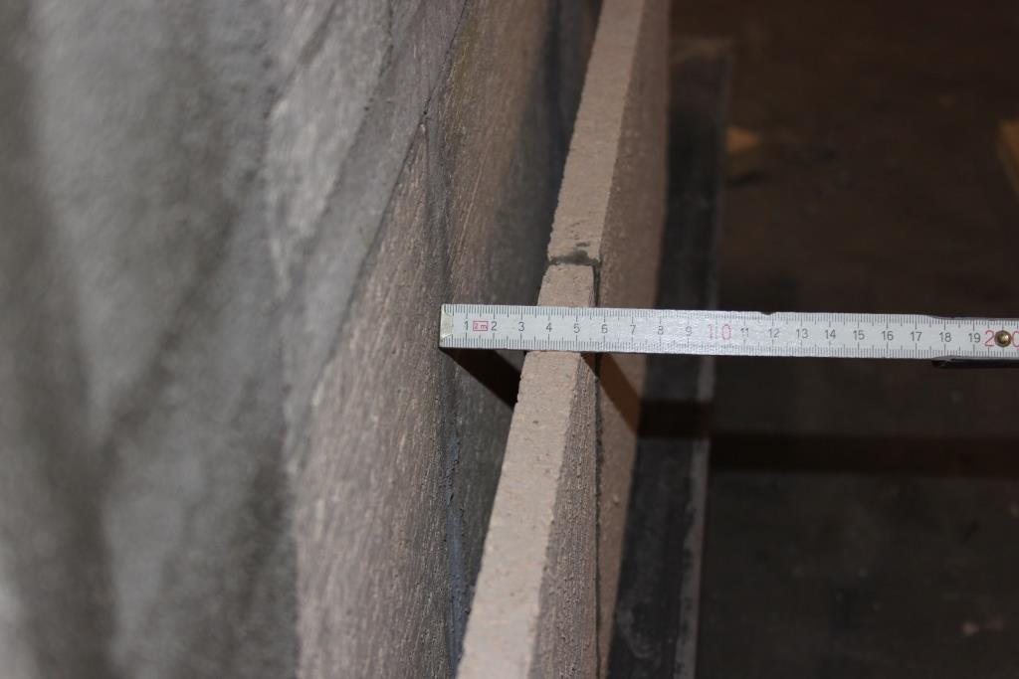
Опытная печь (с внутренним воздушным зазором)
3 см Воздушный зазор
2см материал постройки

Slide 11
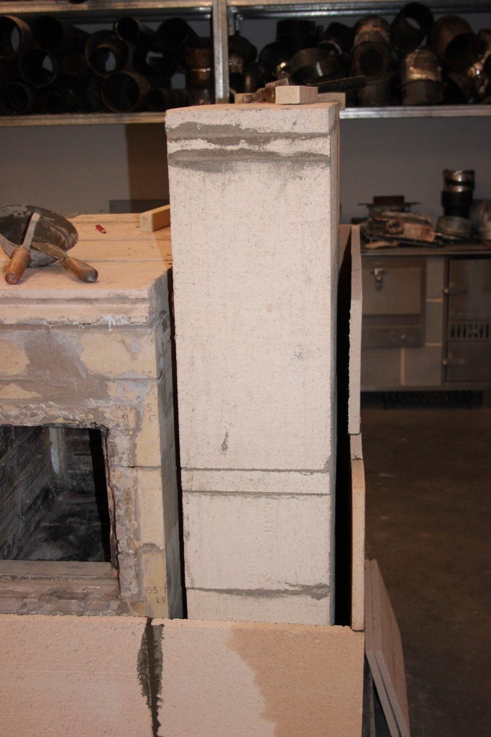
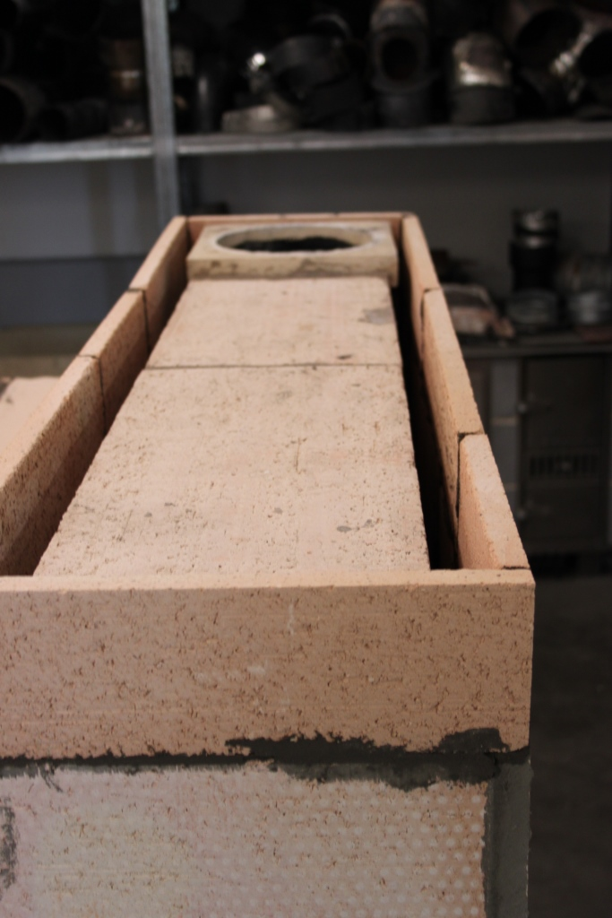
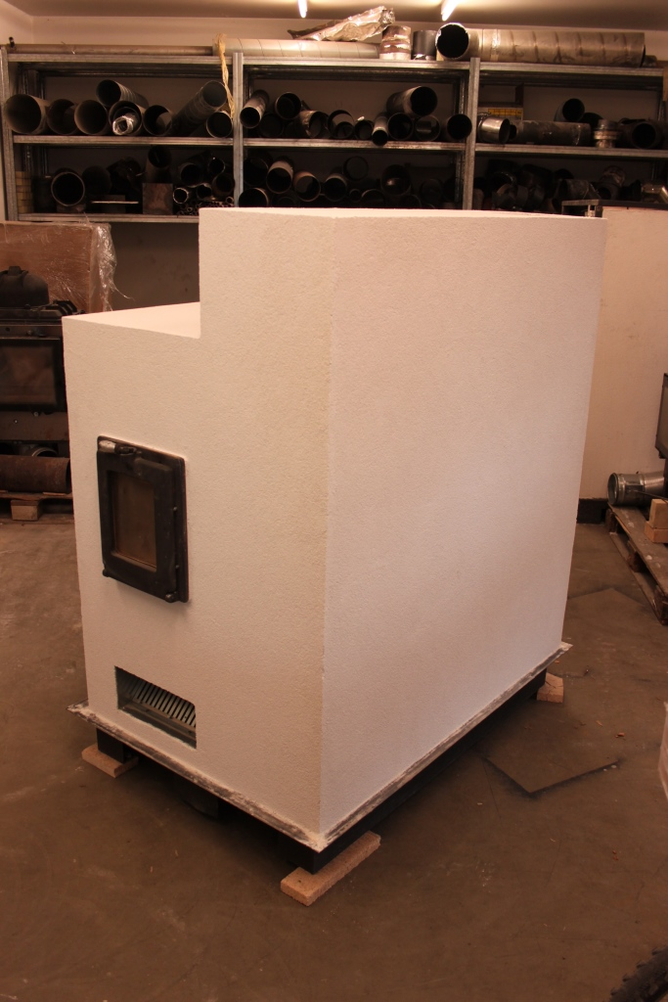
Опытная печь (с зазором)

Slide 12

Опытная печь (с зазором)
Встраиваемая площадь
  Правая сторона
поверхность | площадь cm² | часть в %
спереди | 11137,5 | 15,6
слева_внизу | 15180,0 | 21,2
слева_наверху | 3630,0 | 5,1
сзади | 11137,5 | 15,6
справа | 18810,0 | 26,3
сверху_слева | 6732,0 | 9,4
сверху_справа | 4884,0 | 6,8
сумма | 71511,0 | 100,0

Slide 13
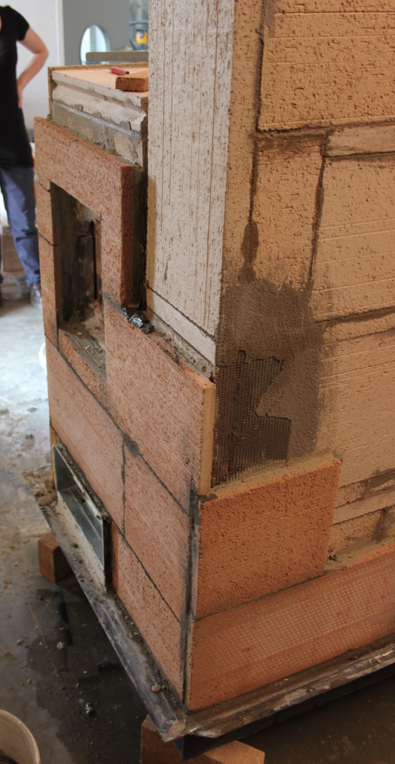
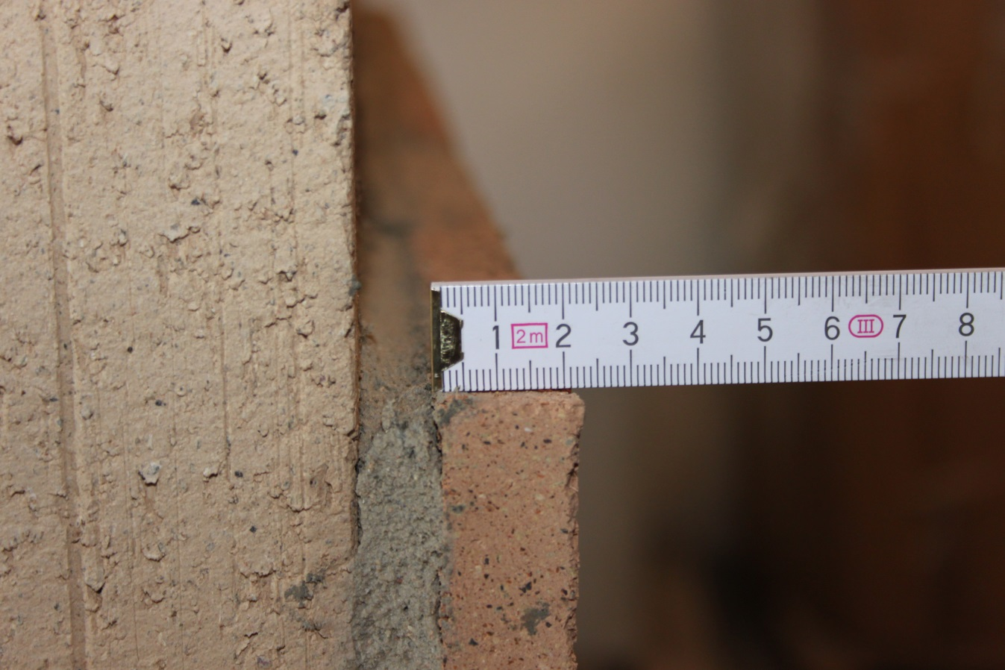
Опытная печь
(без зазора)
Топка и каналы как в предыдущей печи
Отличие: без воздушного зазора
2 см материал постройки

Slide 14
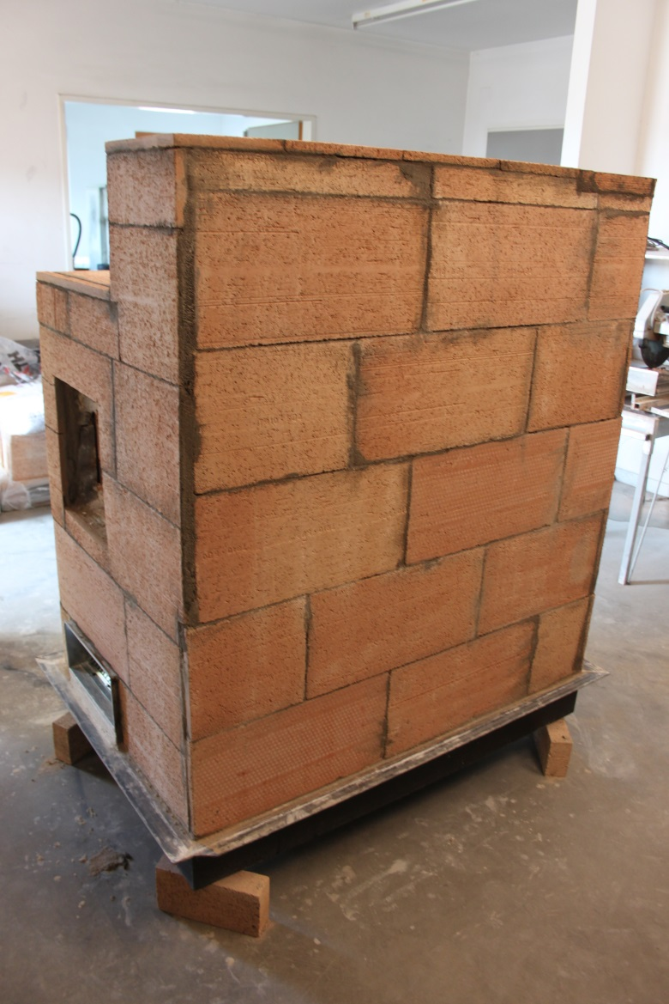
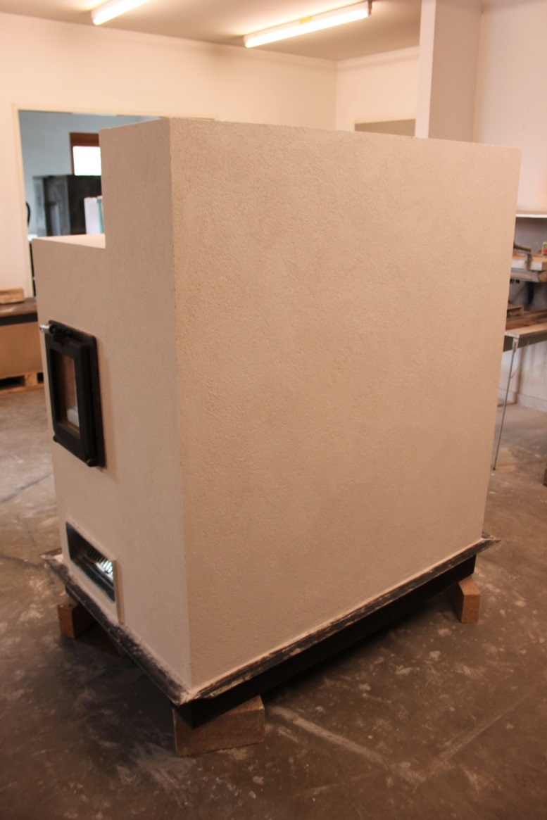
Опытная печь (без зазора)

Slide 15

Опытная печь (без зазора)
Площадь встройки
  Правая сторона печи
поверхность | площадь cm² | часть в %
Спереди | 10026,0 | 15,3
Слева_низ | 13970,0 | 21,3
Слева_верх | 3556,0 | 5,4
Сзади | 10026,0 | 15,3
Справа | 17526,0 | 26,7
Верх_слева | 6477,0 | 9,9
Верх_прав | 4064,0 | 6,2
Сумма | 65645,0 | 100,0

Slide 16
Монтаж и процесс исследования
Измерения
  Температура на поверхностях
  Температура выходящих газов
Идентичный процесс на обеих печках!

Slide 17
Монтаж и процесс исследования
Стена здания симулируется в лаборатории
Подобные стенки выстраиваются в лабораториях, чтобы получить данные о температуре на горючих материалах при испытаниях продукции.

Slide 18
Монтаж и процесс исследования
Измерения
  Температуры на поверхности симулирующей стенки (= стена здания)
  Температура выходящего конвекционного воздуха
  Температура помещения

Slide 19
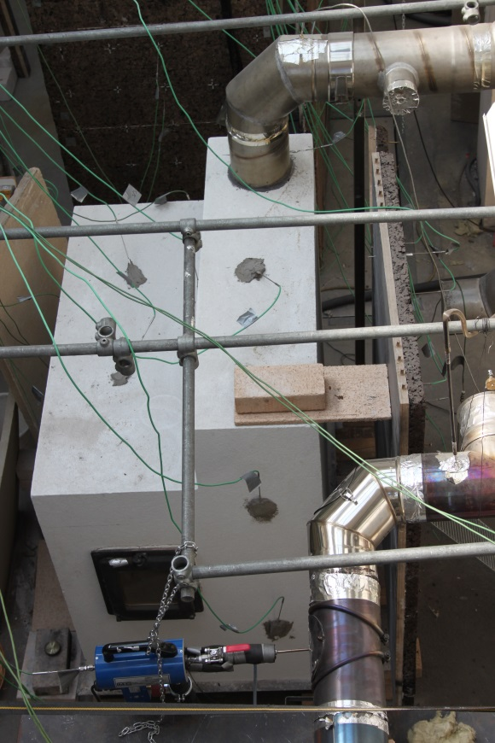
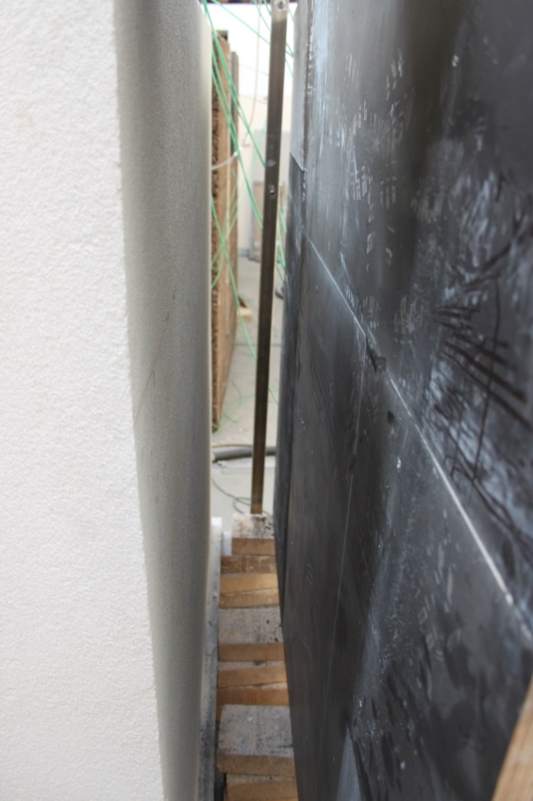
Монтаж и процесс исследования
Исследования
  Свободностоящая печь
    Расстояние до стены 20см
Измерения прямо на поверхности

Slide 20
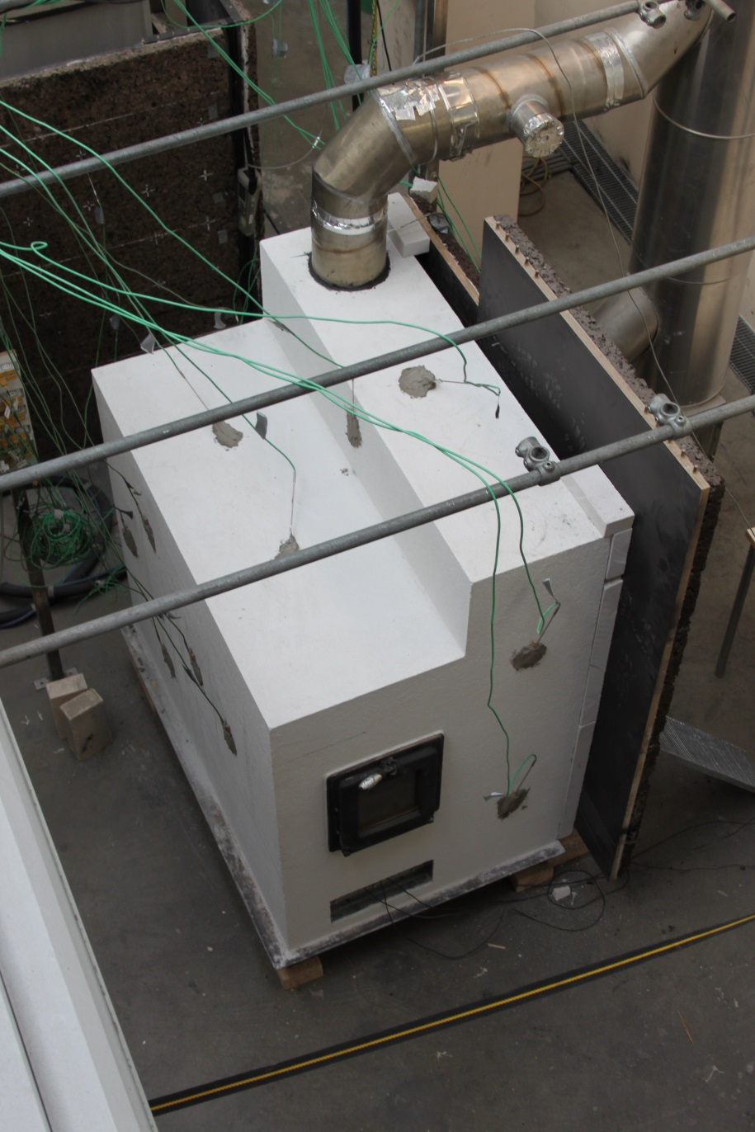
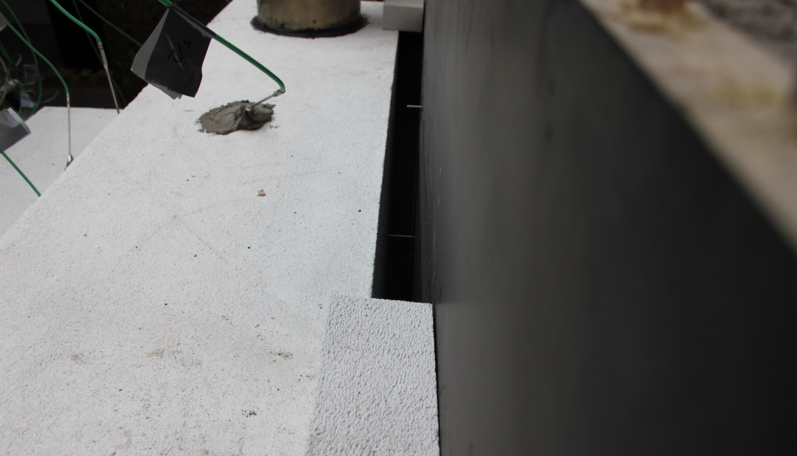
Монтаж и процесс исследования
Исследования
  Воздушный зазор (вариант 1)
    Aрасстояние до стены 5см
    75% встроенной площади сверху открыто
    100% встроенной площади открыто снизу
Измерения прямо на поверхности

Slide 21
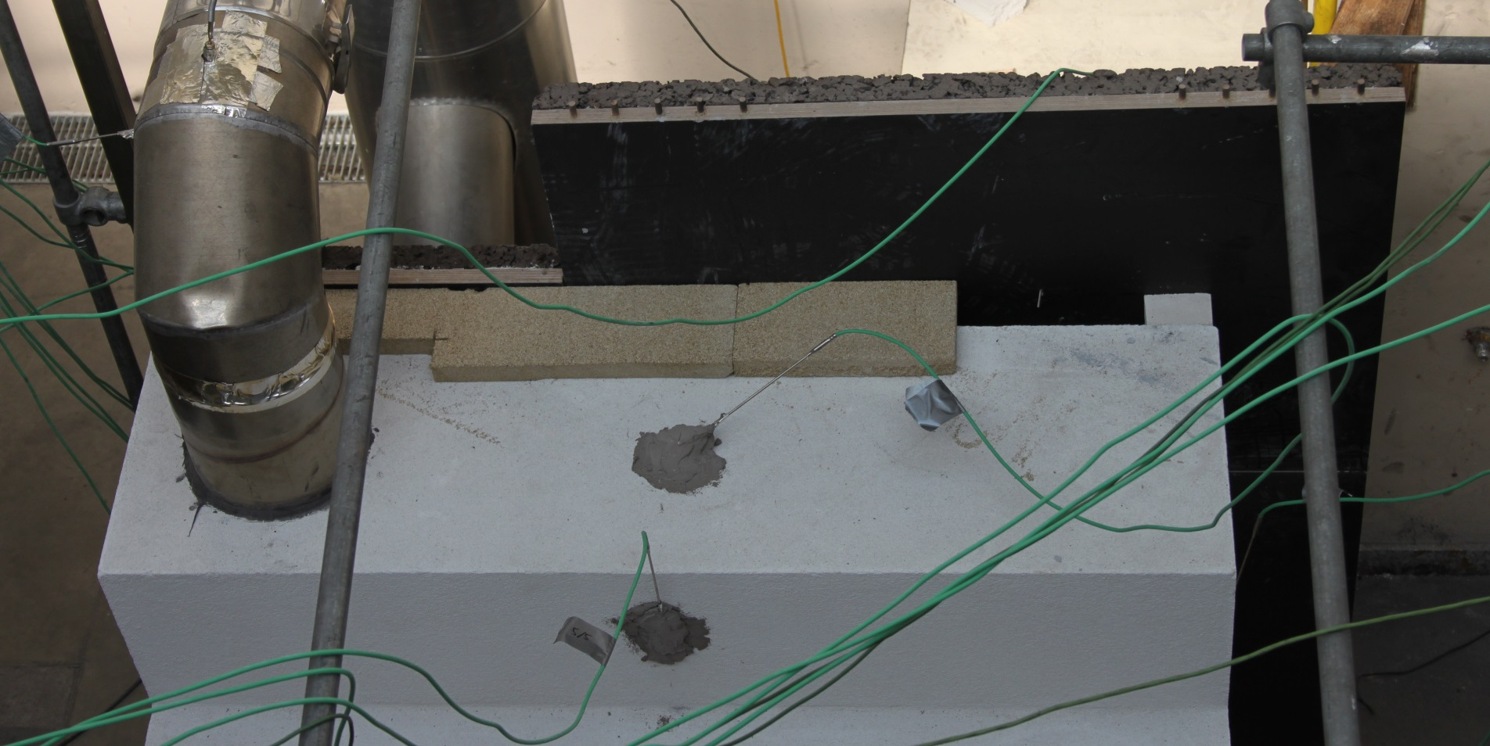
Монтаж и процесс исследования
Исследования
  Воздушный зазор (вариант 2)
    Расстояние до стенки 5см
    20% встраиваемой площади сверху открыто
    100% встраиваемой площади снизу открыто
Измерения прямо на поверхности

Slide 22
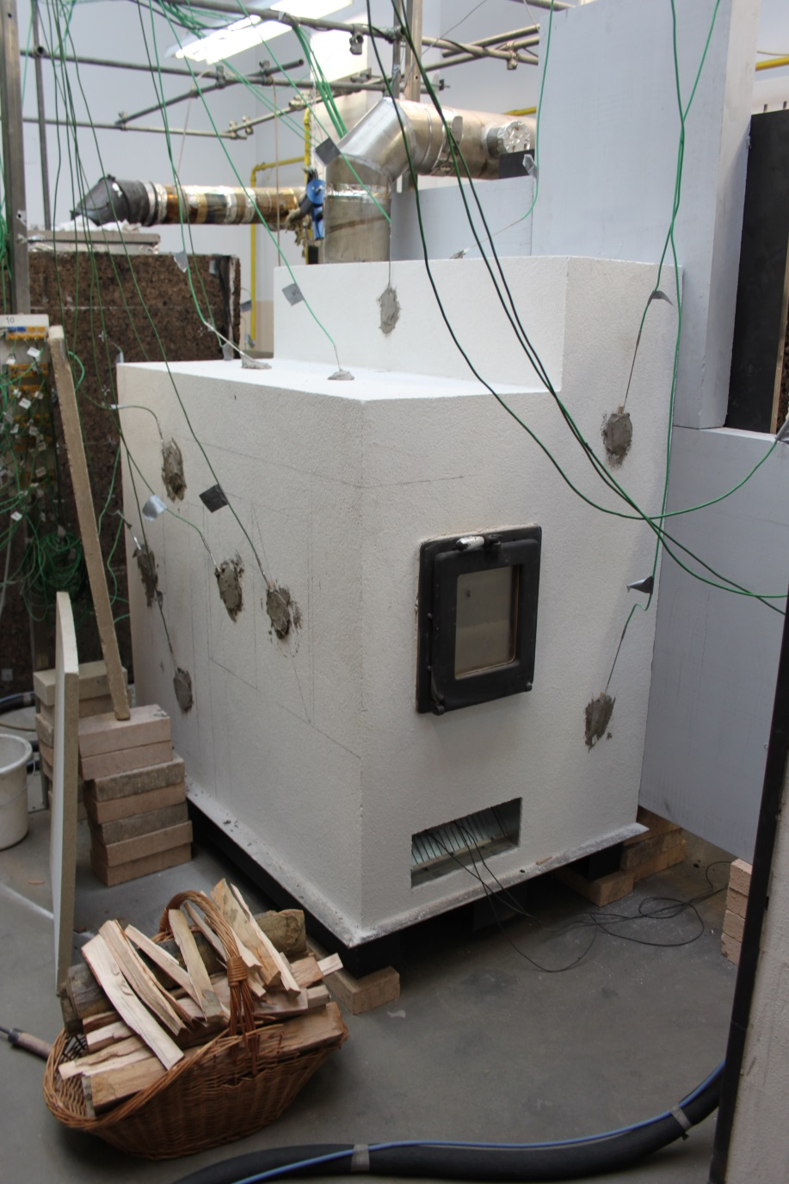
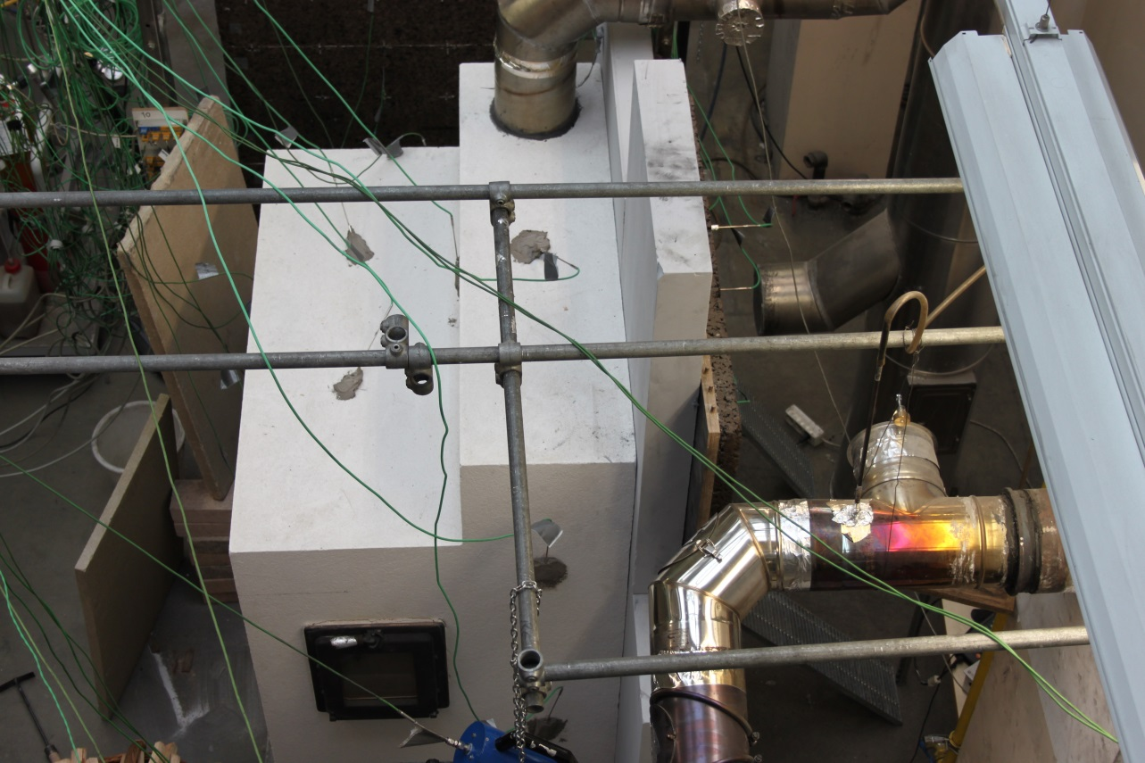
Монтаж и процесс исследования
Опыты
  Изоляция
    Без воздушного зазора
    10 см Isolrath 1000

Slide 23
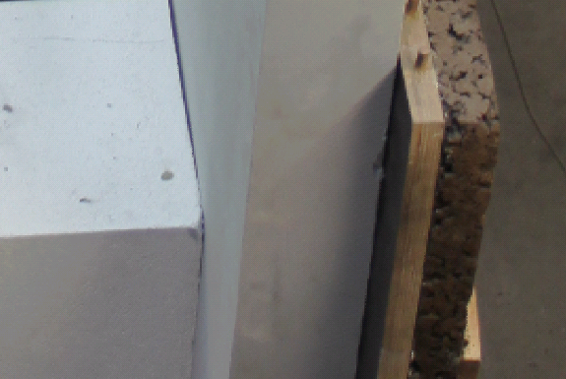
Монтаж и процесс исследования
Исследования
  Изоляция
Измерения на поверхности

Slide 24
Монтаж и процесс исследования
Исследования
  Номинальная загрузка
    13,3 кг с интервалом в 12 ч (в 6 и 18 часов)
  Перегруз (со свободностоящей печью не проводился)
    6 часов: 13,3 kg
    18 часов: 13,3 kg
    6 часов: 13,3 kg и сразу же еще 13,3 kg
Исследования будут подробно описаны ниже!
Данные будут представлены в таблице!

Slide 25
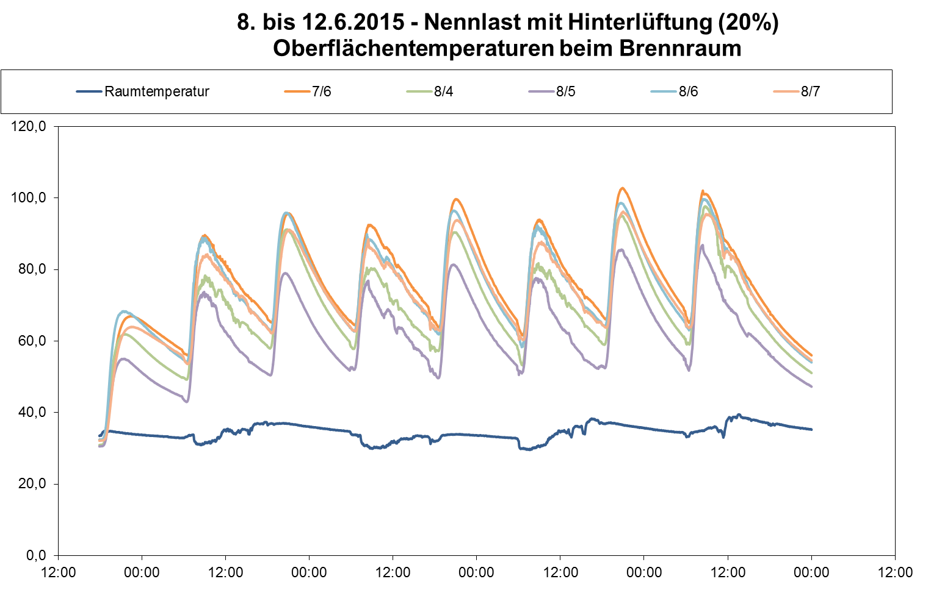
С внутренним зазором - зазор (20%) - номинальня
T на поверхности в районе топки, синяя t в помещении

Slide 26
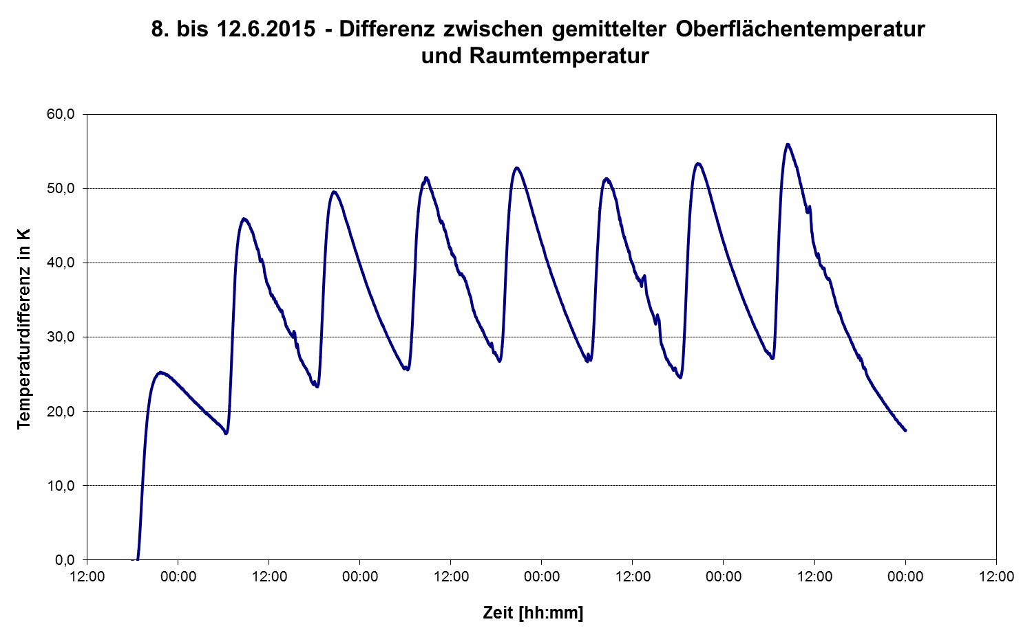
С зазором – воздушный зазор (20%) - номинальная
Дифференция между t в помещении и средней на поверхности печи

Slide 27
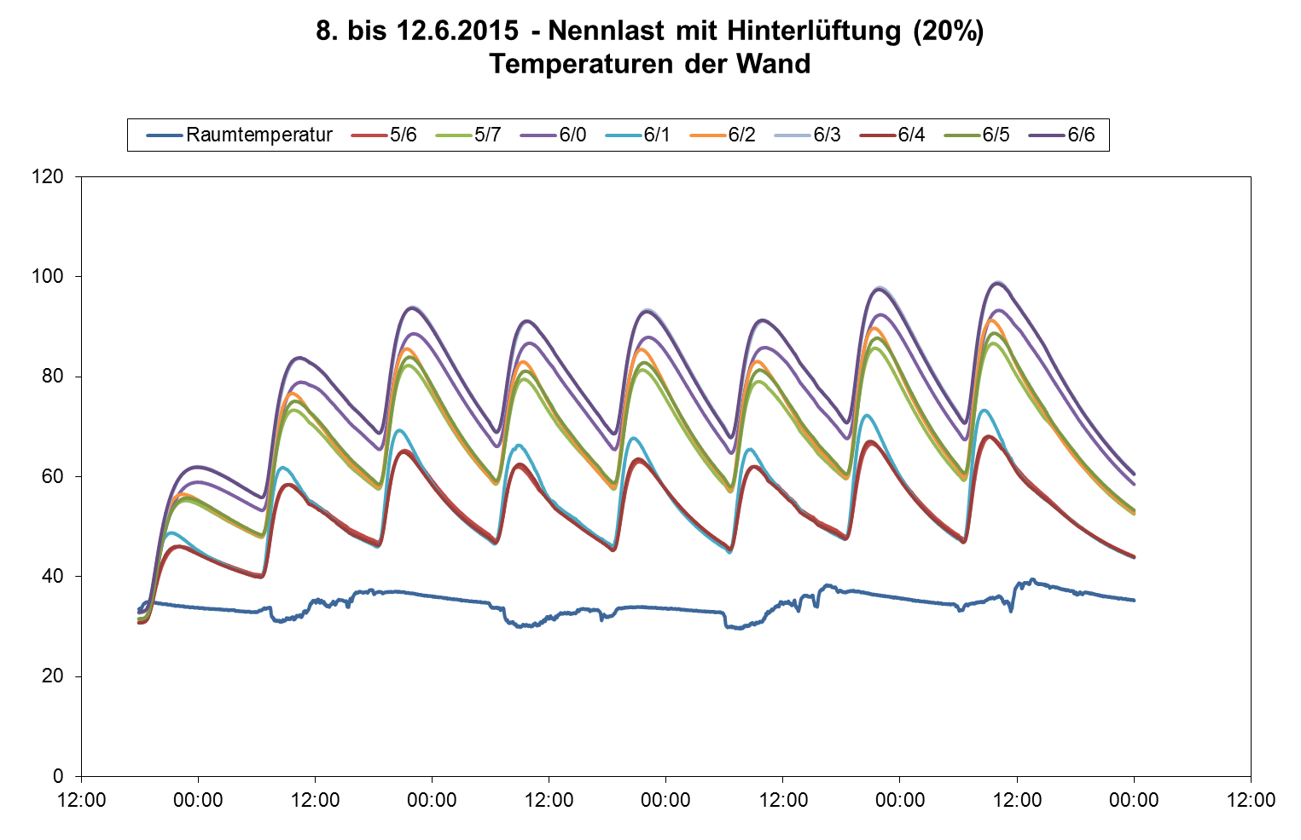
С зазором – воздушный зазор (20%) - номинальная
t на стенке, синяя t в помещении

Slide 28
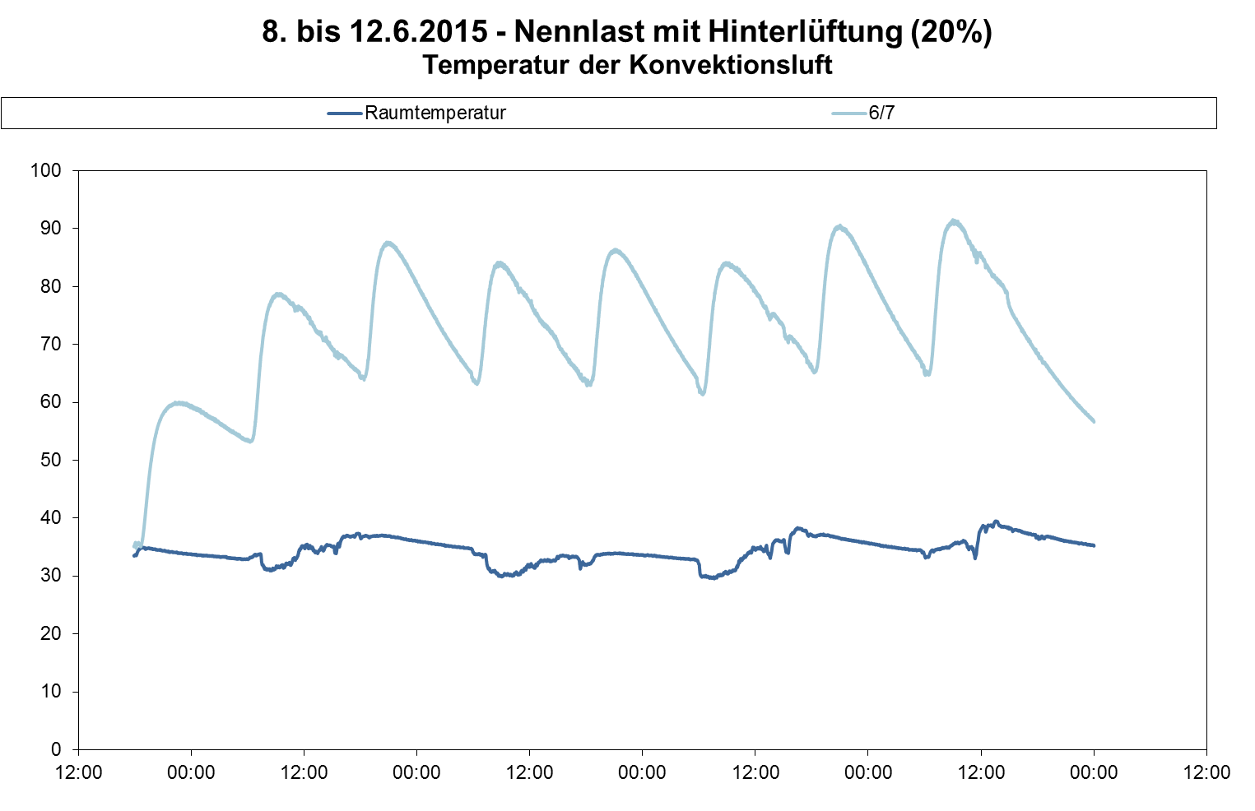
С зазором – воздушный зазор (20%) - номинальная
t конвекционного воздуха

Slide 29
С зазором – воздушный зазор (20%) - номинальная
Начало Конец Выходящая дымовых
Средняя общая
Средняя с 3 закладки
Минимум с 3 закладки
Максимум с 3 закладки
Макс на поверхности печи
Макс конвекционного воздуха
Макс на стенке здания
Средняя в помещении после 3 закладки
Средняя дифференция между t
в помещени и на стенках после 3 закладки
Мин дифференция между средней на
стенках и в помещении после 3 закладки
Максимальная дифференция

Slide 30
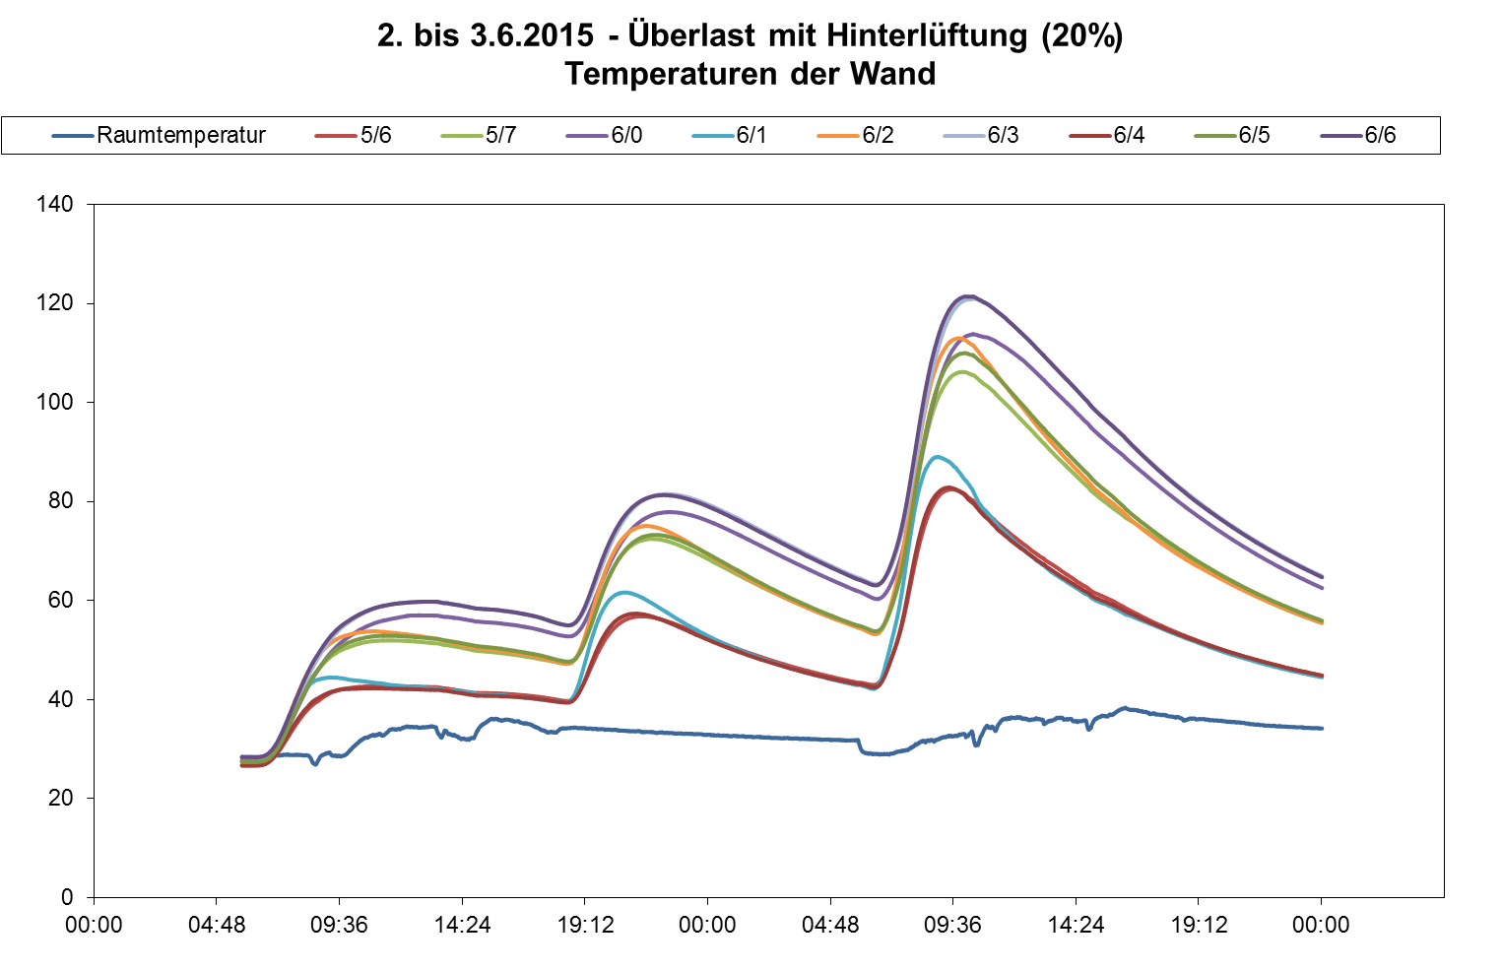
С зазором – воздушный зазор (20%) - перегруз
Температуры на стене

Slide 31
C зазором – воздушный зазор (20%) - перегруз
Начало Конец Выходящая дымовых
Средняя общая
Средняя с 3 закладки
Минимум с 3 закладки
Максимум с 3 закладки
Макс на поверхности печи
Макс конвекционного воздуха
Макс на стенке здания
Средняя в помещении после 3 закладки
Средняя дифференция между t
в помещени и на стенках после 3 закладки
Мин дифференция между средней на
стенках и в помещении после 3 закладки
Максимальная дифференция

Slide 32
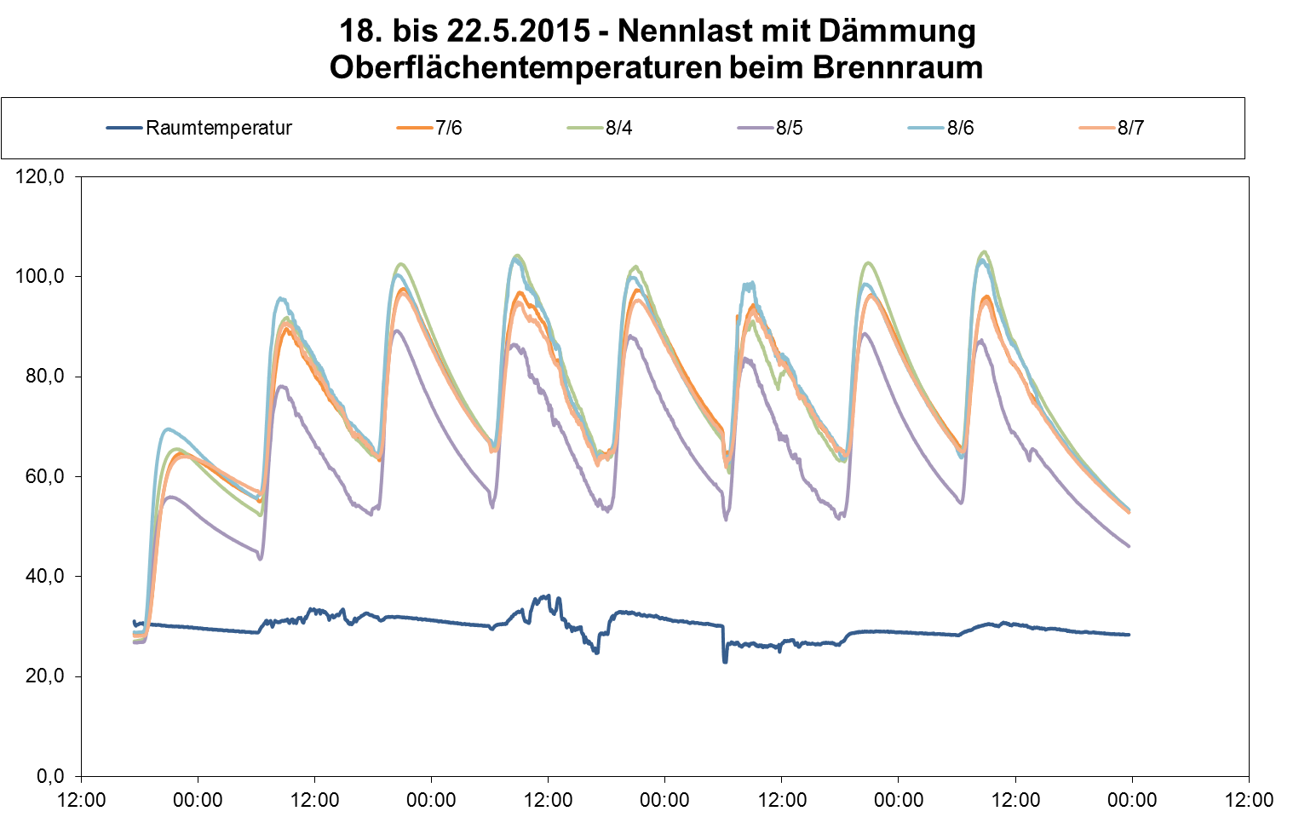
С зазором - изоляция - номинальная
Температуры на поверхности печи, синяя - помещение

Slide 33
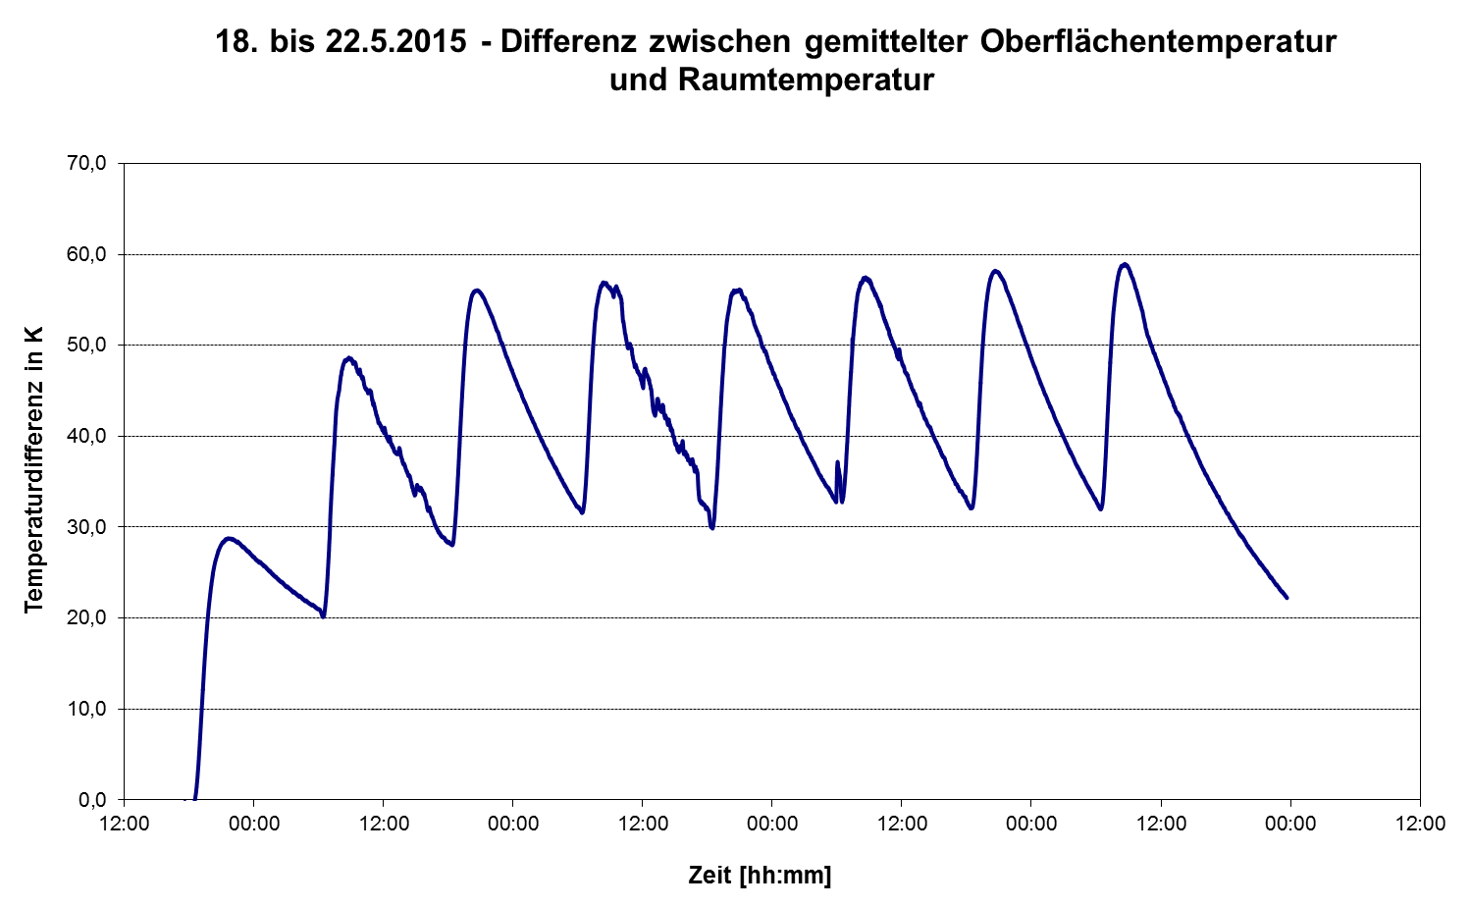
С зазором - изоляция - номинальная
Дифференция между средними t на поверхности печки и t в помещении

Slide 34
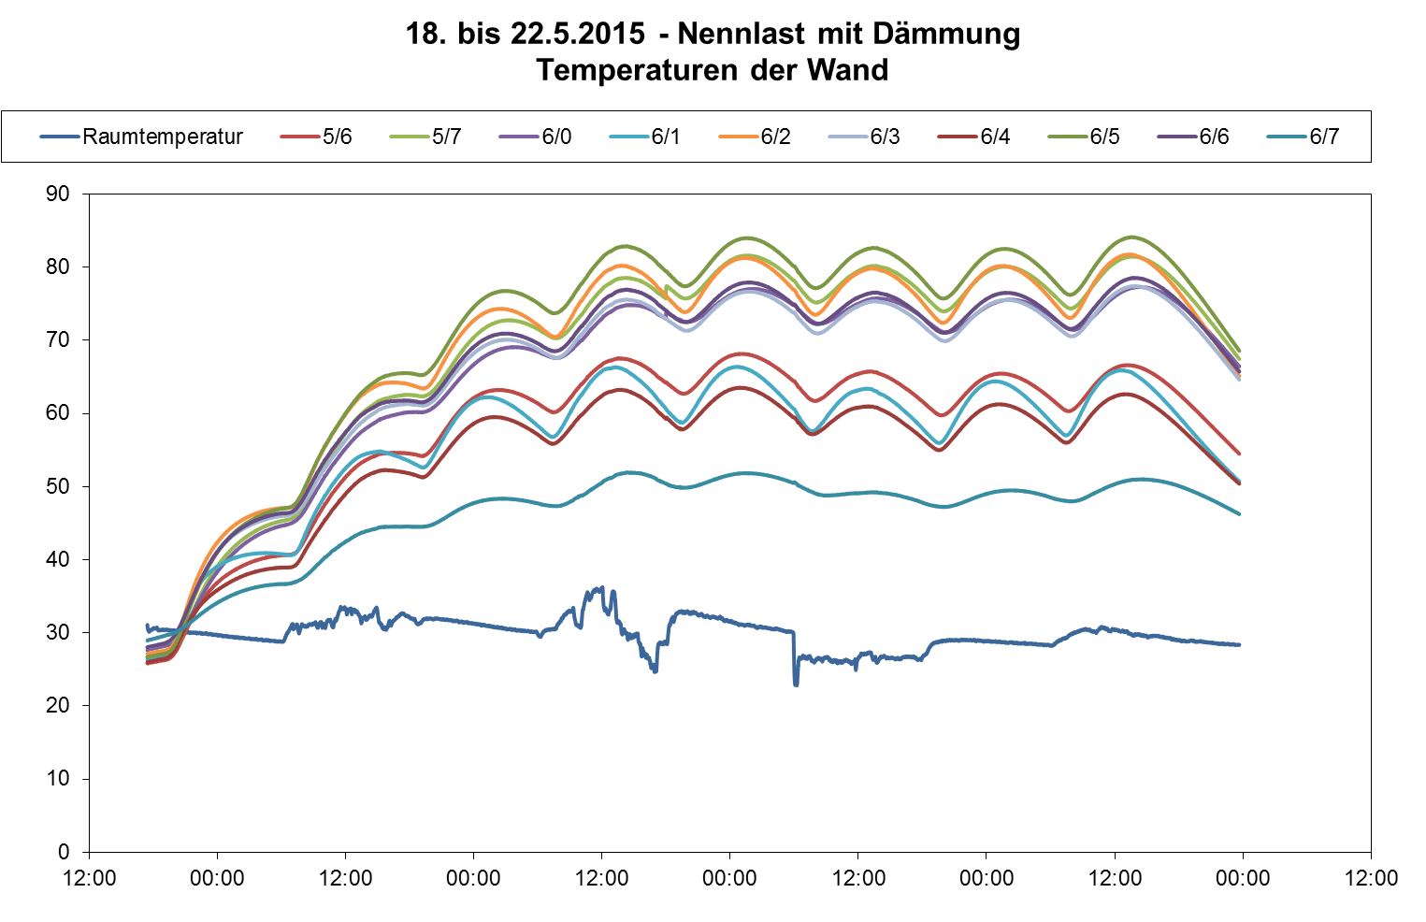
C зазором - изоляция - номинальная
t на стене

Slide 35
С зазором - изоляция - номинальная
Средняя общая
Средняя с 3 закладки
Минимум с 3 закладки
Максимум с 3 закладки
Макс на поверхности печи
Макс на стенке здания
Средняя в помещении после 3 закладки
Средняя дифференция между t
в помещени и на стенках после 3 закладки
Мин дифференция между средней на
стенках и в помещении после 3 закладки
Максимальная дифференция

Slide 36
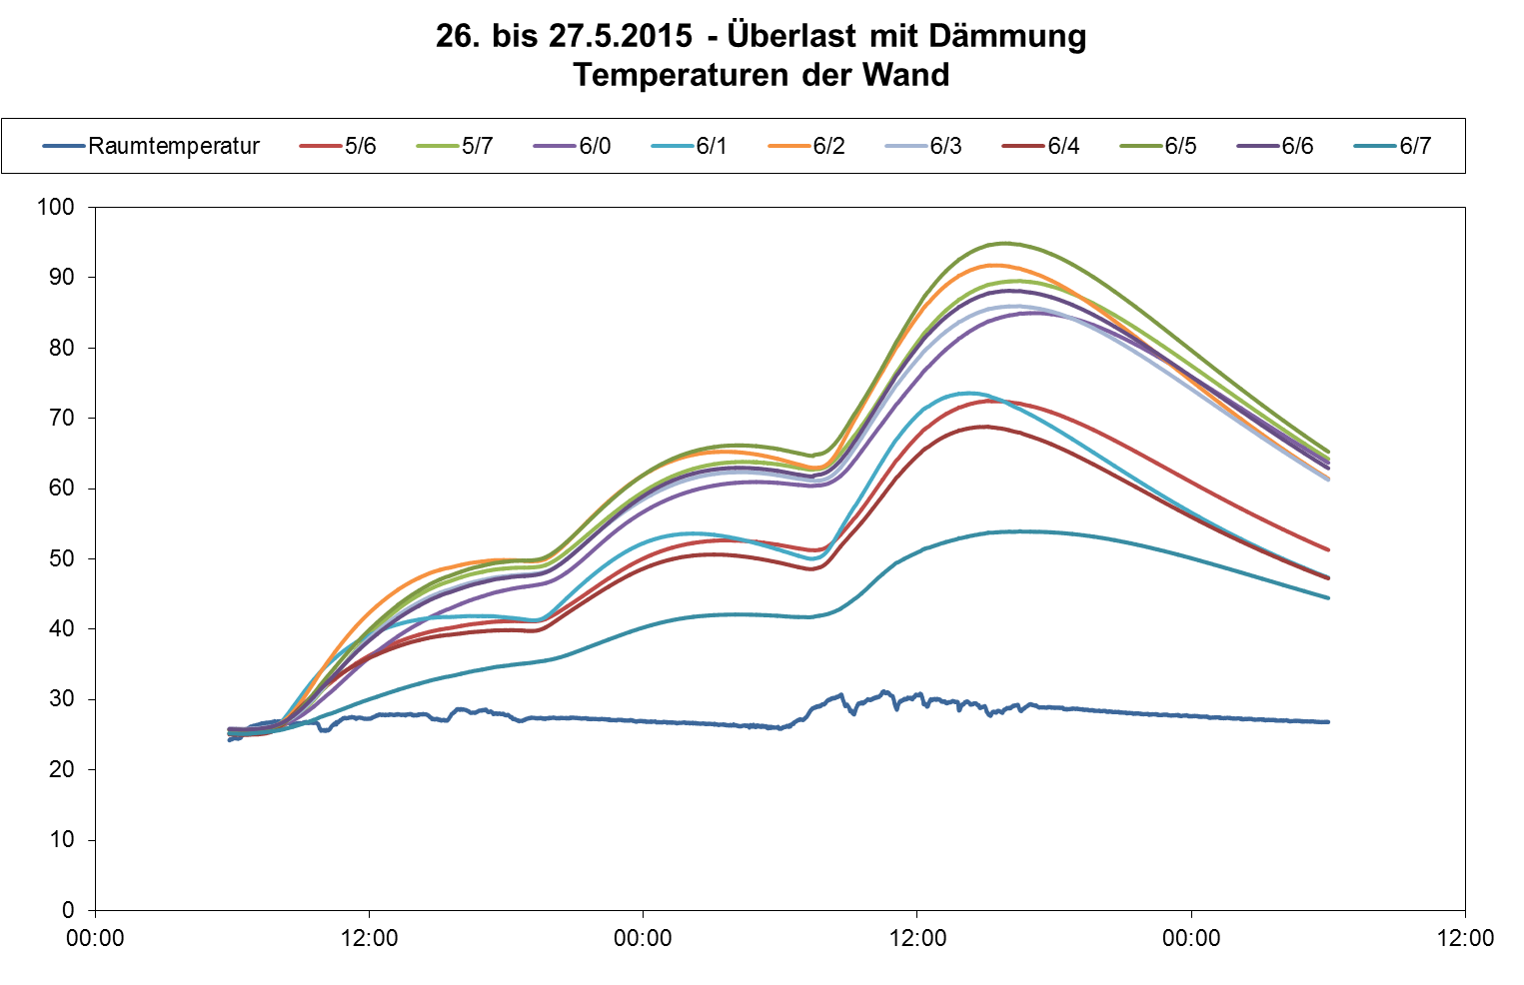
С зазором - изоляция - перегруз
Температура на стене

Slide 37
С зазором - изоляция - перегруз
Средняя общая
Средняя с 3 закладки
Минимум с 3 закладки
Максимум с 3 закладки
Макс на поверхности печи
Макс на стенке здания
Средняя в помещении после 3 закладки
Средняя дифференция между t
в помещени и на стенках после 3 закладки
Мин дифференция между средней на
стенках и в помещении после 3 закладки
Максимальная дифференция

Slide 38
С зазором – сводная по результатам
Свободностоящая вариант 1 вариант 2 изоляция
t в помещ
дымовые
конвекци
Стена здания

Slide 39
С зазором – сводная по результатам, без отдельностоящей - перегруз
Конвекция
Стена здан

Slide 40
С зазором – сравнение вентилирование - изоляция
Температура выходящих газов
  Слегка повышается от отдельностоящего варианта к изолированному
  Данные лежат в нормальной области колебаний для практики
  Тем самым уменьшение КПД из-за изоляции не установлено
Средние температуры на поверхности печи самые высокие в изолированном варианте, самые низкие в свободностоящей и варианте 1(75%)

Slide 41
Печи с зазором – сравнение вентиляция - изоляция
Уменьшение свободного вентиляционного пространства существенно повышает температуру конвекционного воздуха и температуры на стене здания.
Вариант 2 с воздушным зазоро (20%) при перегрузе показал самые высокие температуры на стене здания. Температуры изолированного варианта почти равны варианту 1 (75%).

Slide 42
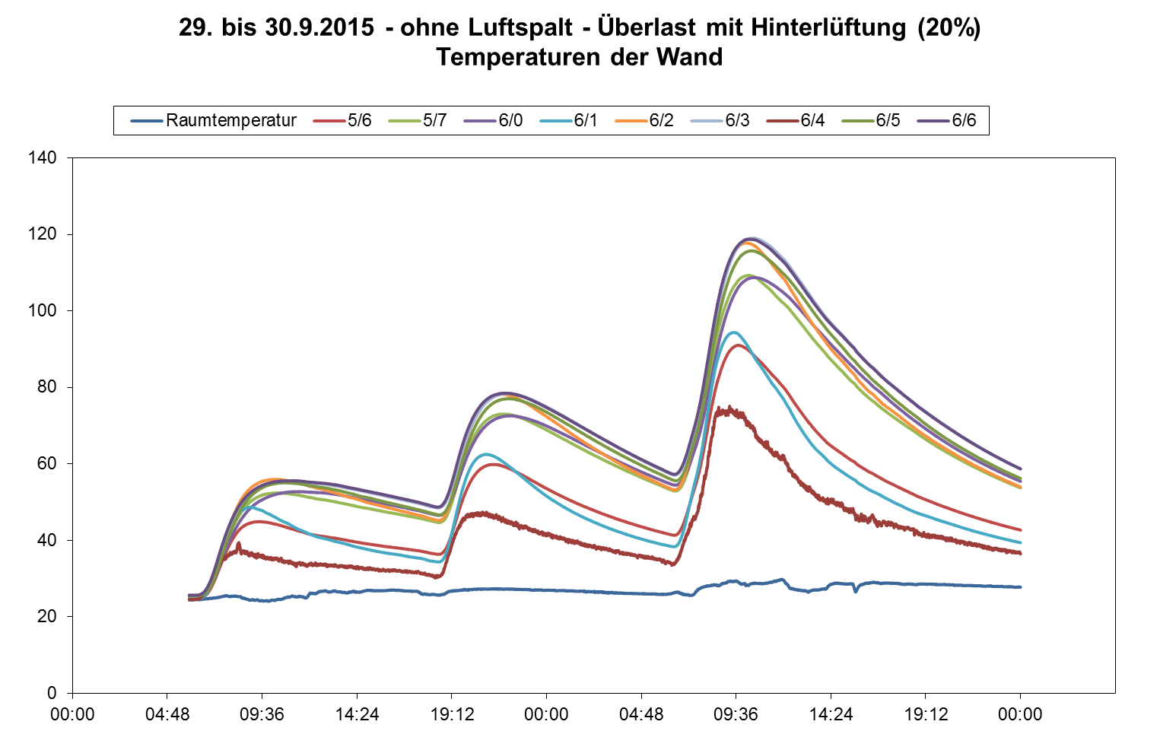
Без зазора - зазор (20%) - перегруз
Температуры на стене

Slide 43
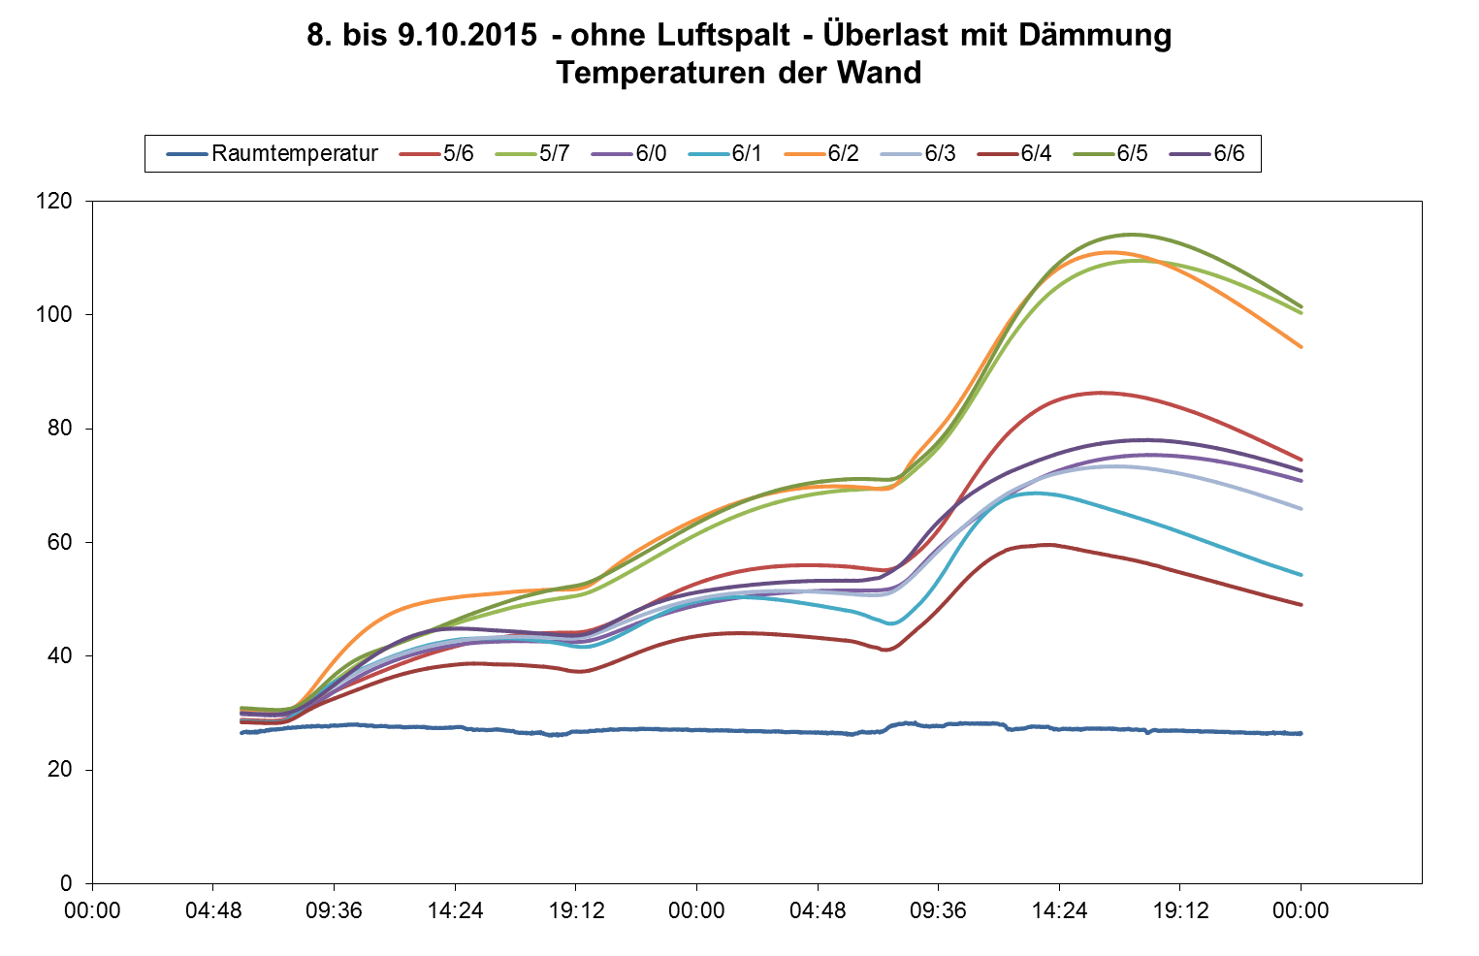
Без зазора - изоляция - перегруз
Температуры на стене

Slide 44
Печи без зазора – общие данные - номинальная

Slide 45
Печи без зазора – общие данные - перегруз

Slide 46
Печи без зазора – сравнение вентиляция - изоляция
Температура выходящих газов
  Слегка повышается от отдельностоящего варианта к изолированному
  Данные лежат в нормальной области колебаний для практики
  Тем самым уменьшение КПД из-за изоляции не установлено
Средние температуры на поверхности печи самые низкие в свободностоящем варианте, в изолированном и вентилируемом похожие.

Slide 47
Печи без зазора сравнение вентиляция - изоляция
Уменьшение свободного вентиляционного пространства существенно повышает температуру конвекционного воздуха и температуры на стене здания.
Печь с вентилируемым зазором вариант 2 (20%) достигла при перегрузе снова самых высоких температур на стене помещения. Данные печи с изоляцией близки данным печи с воздушным зазором вариант 1.

Slide 48
Выводы
Идеально свободностоящее расположение печи.
Исследованый изолированный вариант монтажа печи (с внутренним зазором или без него) к стене может быть использован наряду с отступкой от стены 5 см.
  Не выявлено уменьшение КПД из-за применения изоляции.
  Не выявлено повышения температур, связанного с применением изоляции, на стенках здания.

Slide 49
Выводы
Следующие пункты необходимо учитывать при применении изоляции:
  Стена здания должна быть выполнена из негорючих материалов.
  Площадь соприкосновения стены печи и стены помещения должна быть maximal 25 % от площади теплопередающих поверхностей стены.
  Изоляционный материал должен состоять из негорючих материалов и обладать сопротивлением к теплопередаче ≥ 1,25 m² · K/W (при 200 °C).
Данные исследования должны быть учтены при переработке нормы ÖNORM B 8301!

Slide 50
Вопросы?

